Slide 1
Тема :«Взаимодействие ДОУ и семьи в вопросах познавательно – речевого развития детей посредством театральной деятельности»
Подготовили воспитатели МБДОУ д/с «Чебурашка»
Михалькова Л.Н.
Сурина А.Н.

Slide 2
Театр – это волшебный мир. Он даёт уроки красоты, Морали и нравственности. А чем они богаче, тем успешнее идёт развитие духовного мира детей…

Slide 3
Цель: повышение компетентности родителей воспитанников в вопросах познавательно – речевого развития детей дошкольного возраста.

Slide 4
Задачи:
- Способствовать повышению педагогической культуры родителей, пополнению их знаний по театрализованной деятельности ребёнка в семье и детском саду; - Содействовать сплочению родительского коллектива, вовлечению пап и мам в жизнедеятельность группового сообщества; - Развитие творческих способностей родителей.

Slide 5
Анкета для родителей:
1. Сколько лет вашему ребенку?
2. В течение какого периода он посещает дошкольное учреждение?
3. В каких формах у ребенка проявляется творчество?
4. Делится ли он своими впечатлениями о театрализованных представлениях, занятиях, праздниках, проводимых в детском саду?
5.Вызывают ли эмоциональный отклик у него кукольные спектакли?
6.Есть ли в доме детские кассеты, диски с записями сказок?
7.Устраиваете ли вы дома театрализованные представления?
8.Были ли вы со своим ребенком в театре?
9.Ваши пожелание и предложения по театрализованной деятельности в нашем саду.
Большое спасибо!

Slide 6
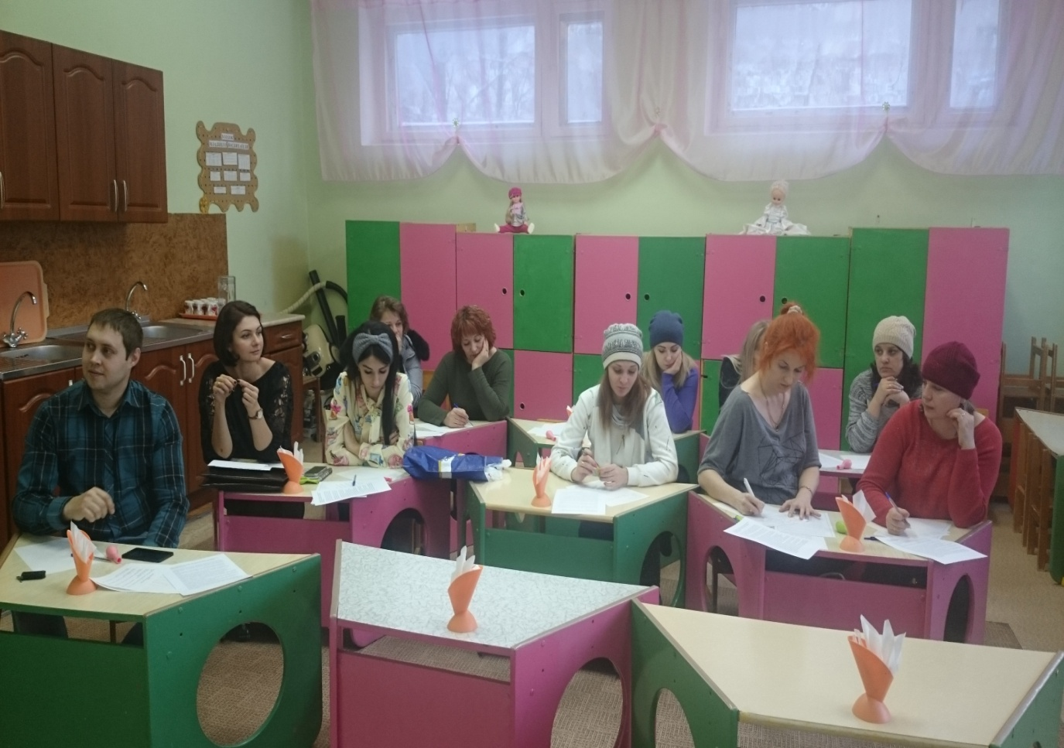

Slide 7
Стендовые театрализованные игры 1.Фланелеграф 2.Теневой театр

Slide 8
Фланелеграф
Теневой театр

Slide 9
Настольные театрализованные игры 1.Театр игрушек 2.Театр картинок

Slide 10
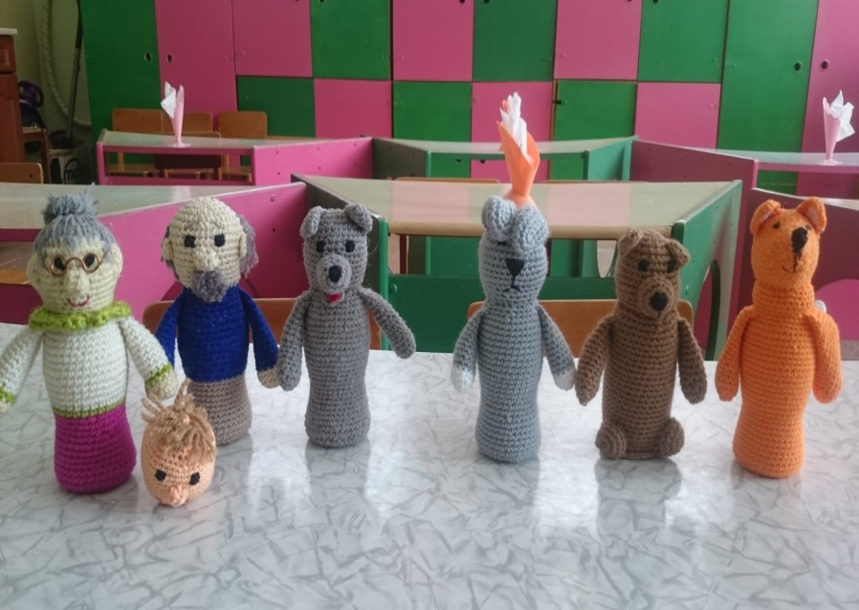
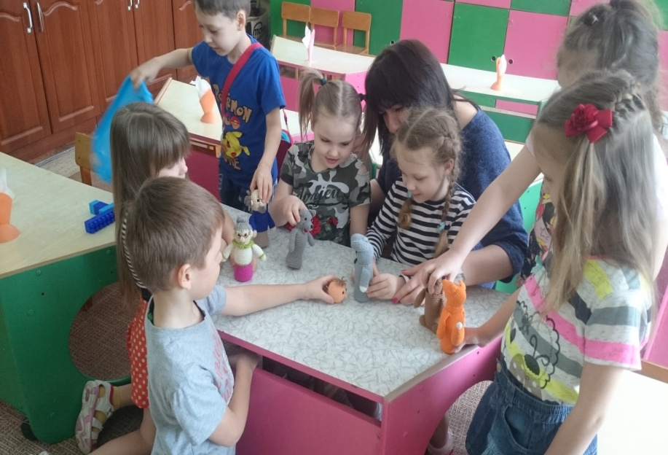
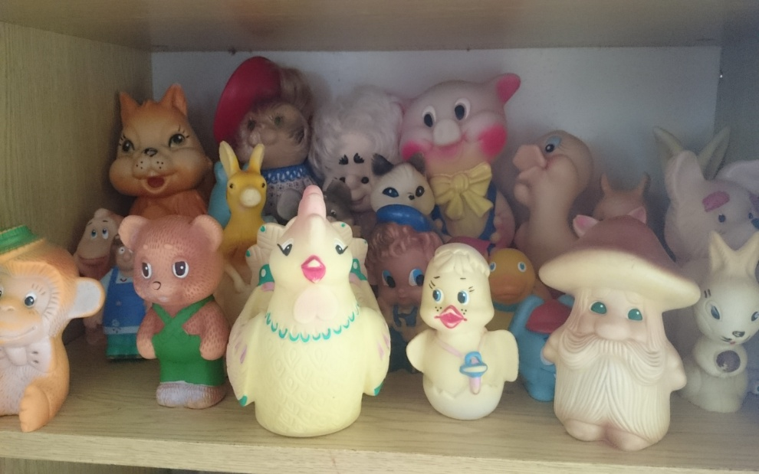
Театр игрушек

Slide 11
Театр картинок

Slide 12
Верховой театр 1.Театр кукол би-ба-бо или театр «Петрушки» 2.Пальчиковый театр

Slide 13
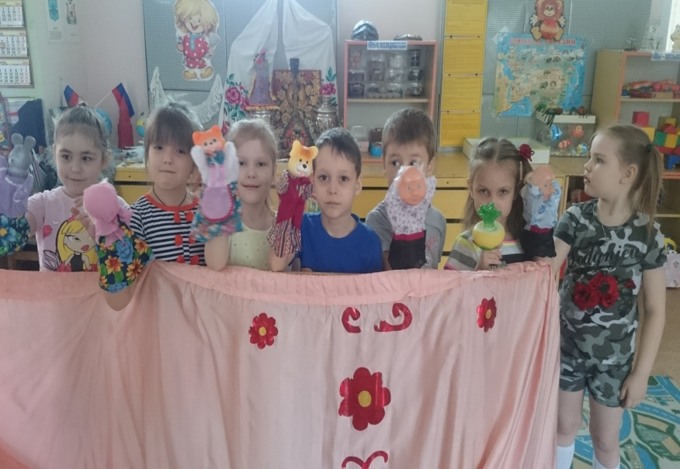
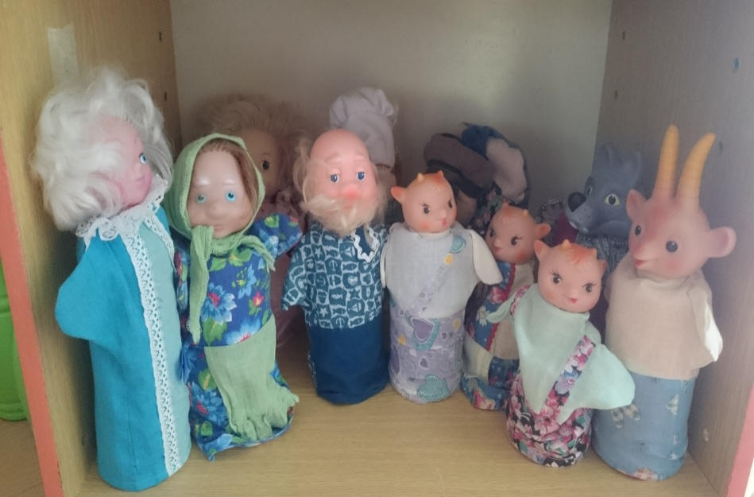
Театр би-ба-бо или театр «Петрушки»

Slide 14
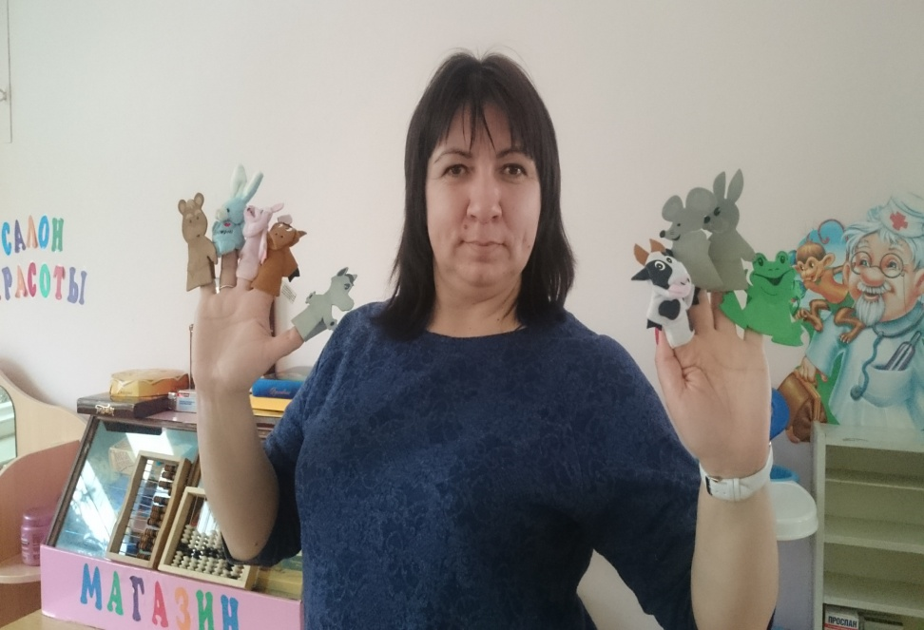
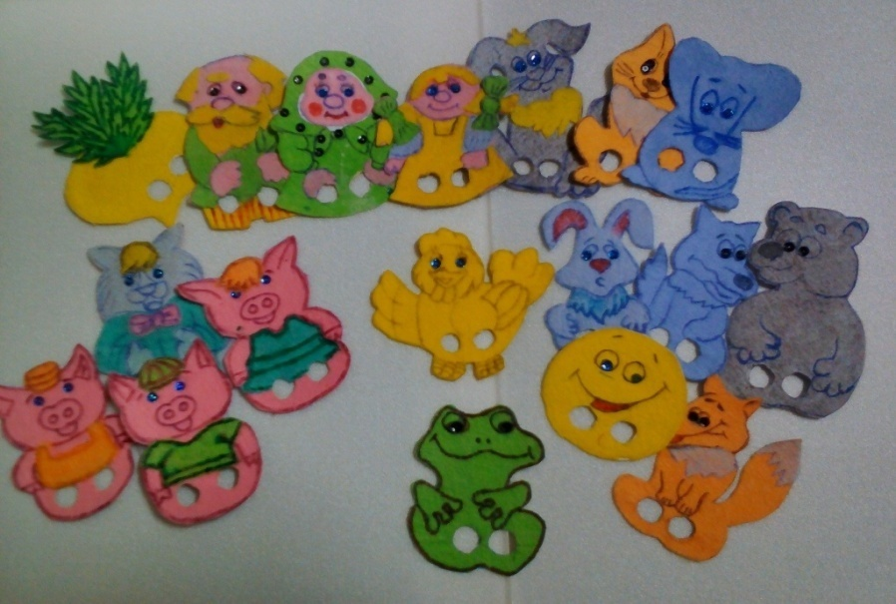
Пальчиковый театр

Slide 15
Напольный театр 1.Театр марионеток 2.Большие куклы «Живая рука» 3.Маски - шапочки

Slide 16
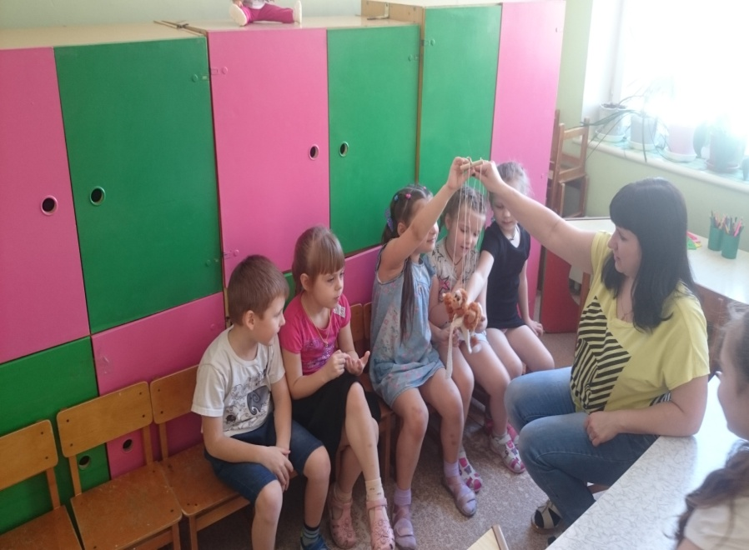
Театр марионеток

Slide 17
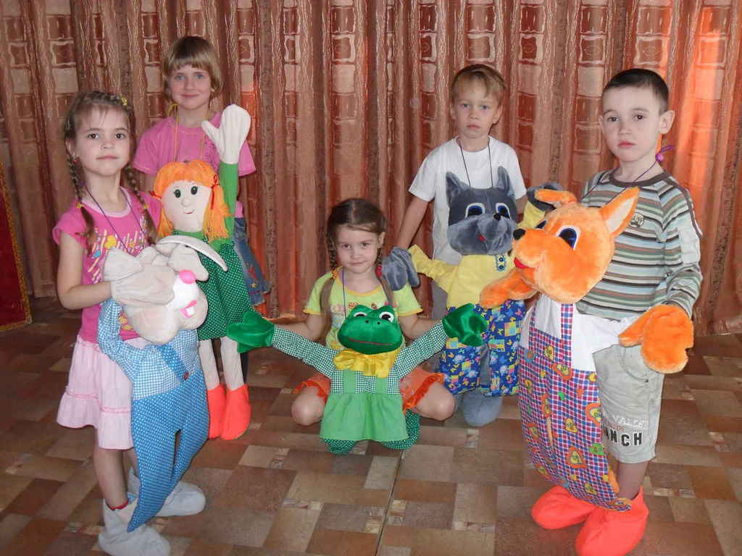
Большие куклы «живая рука»

Slide 18
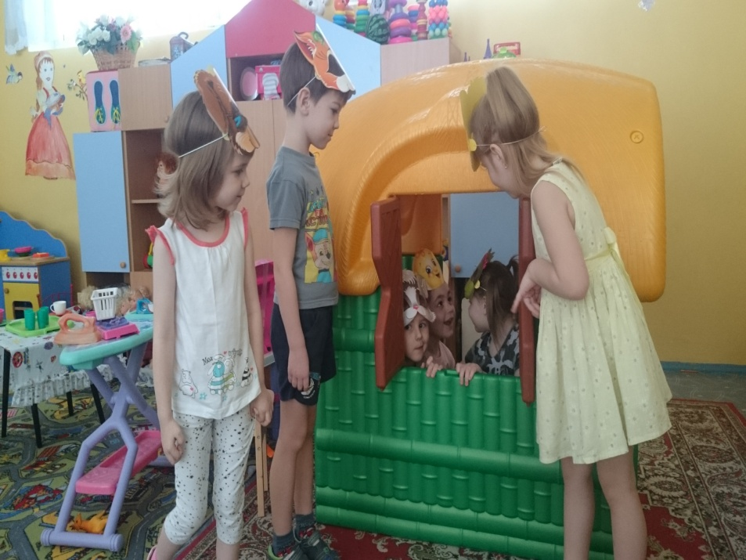
Маски - шапочки

Slide 19
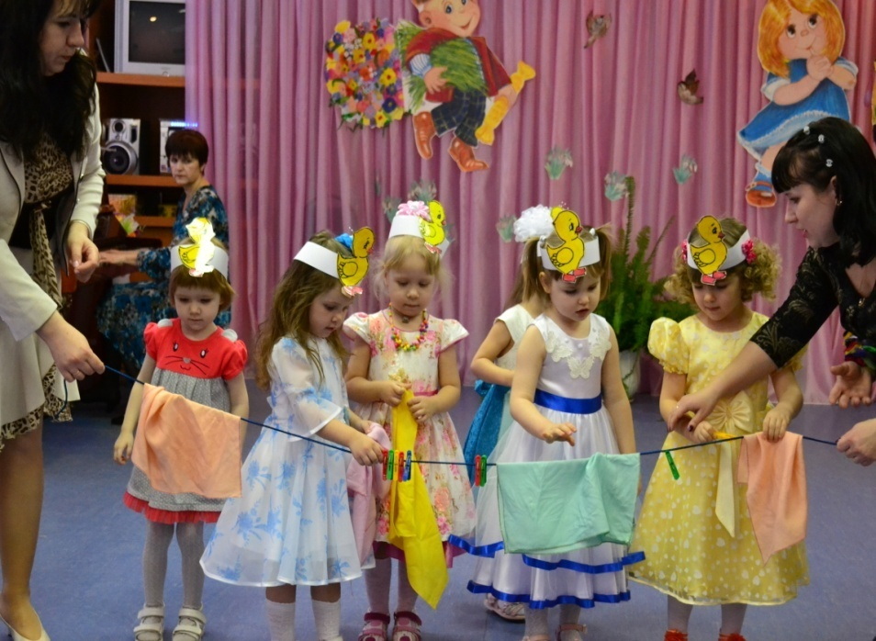
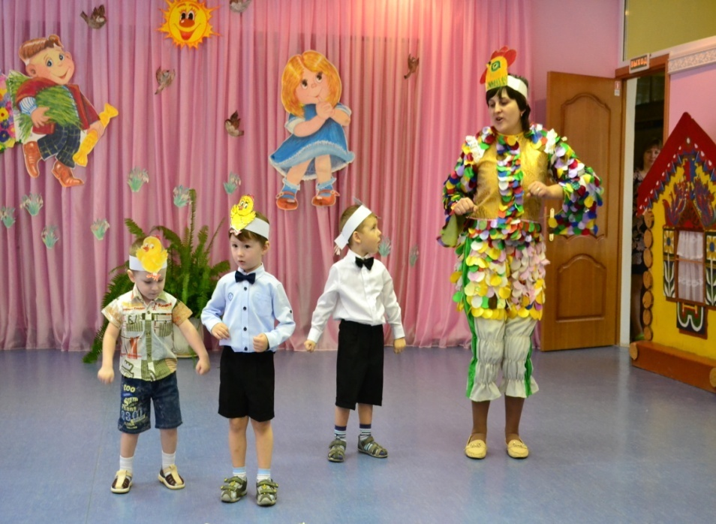
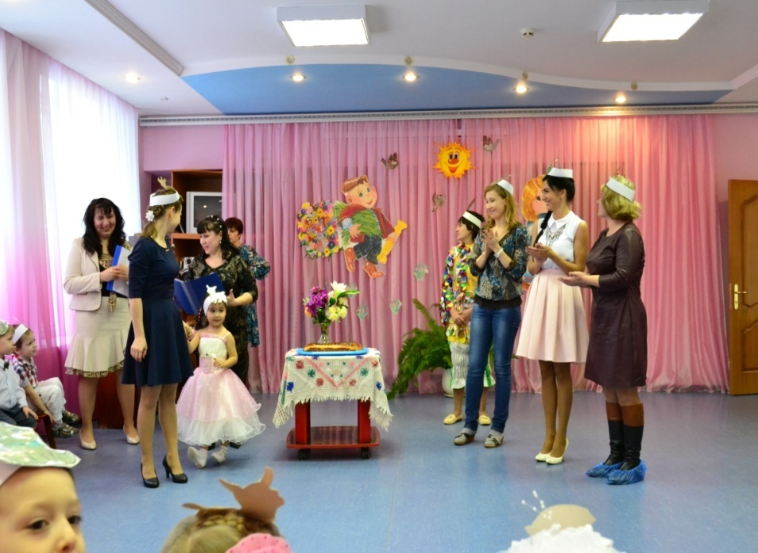

Slide 20
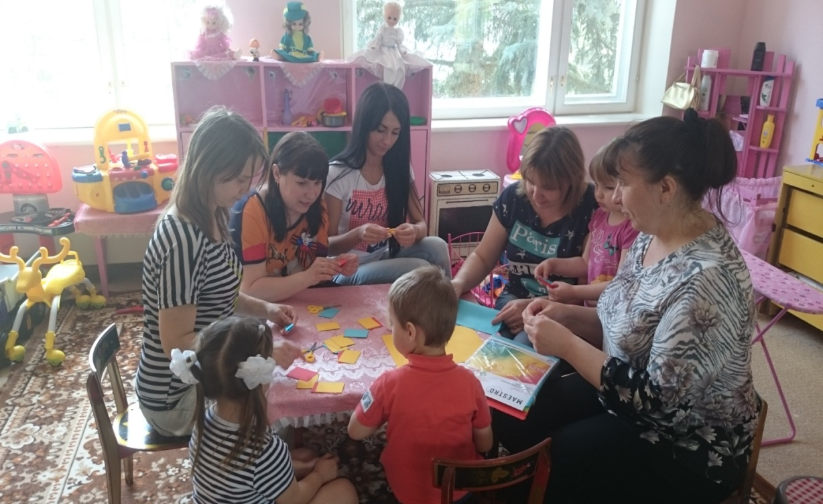
Театр своими руками 1.Перчаточный театр 2.Театр ложек

Slide 21
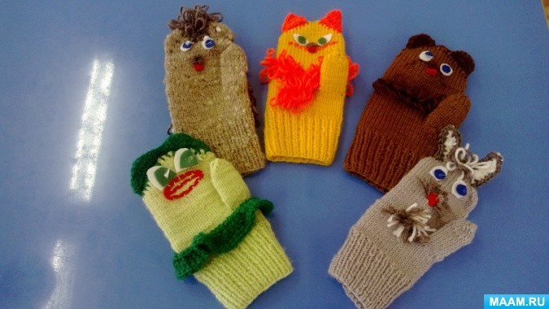
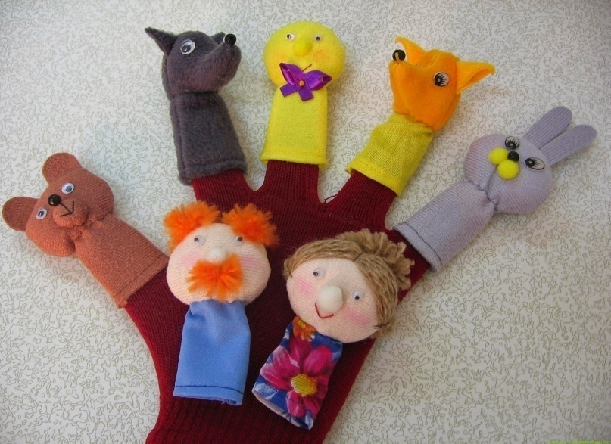
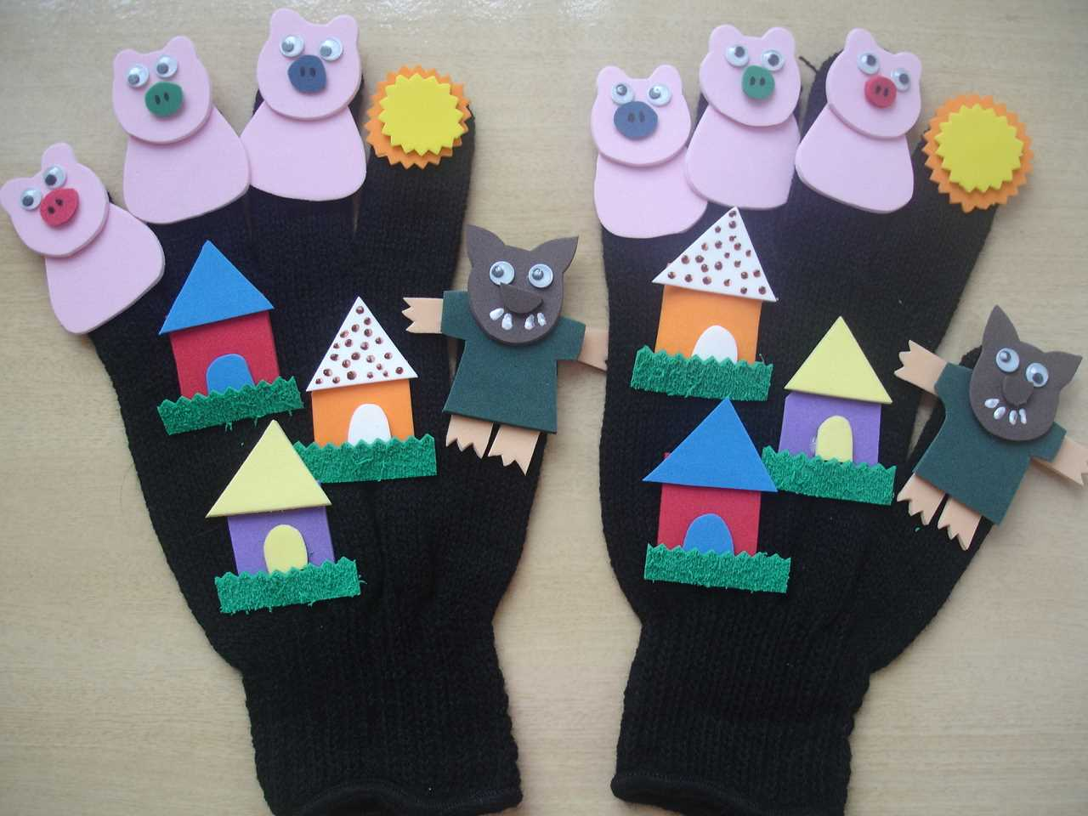
Перчаточный театр

Slide 22
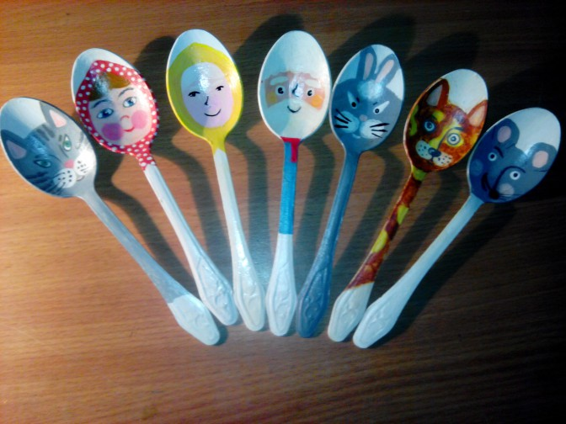
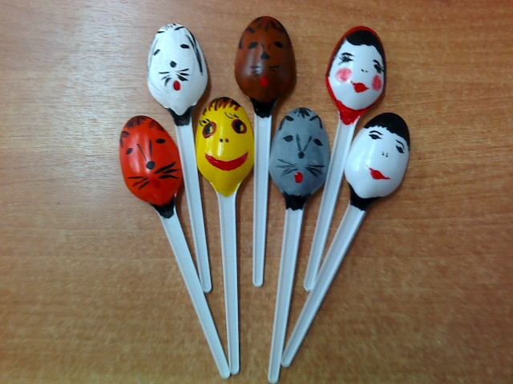
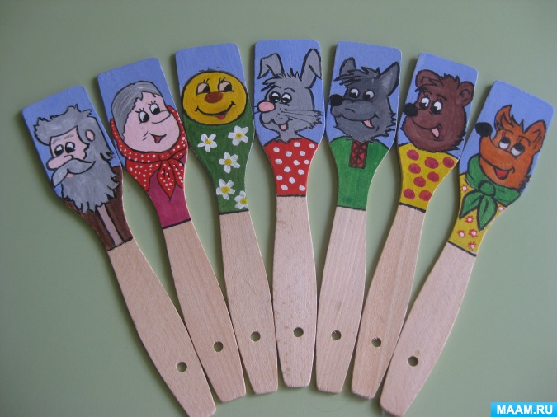
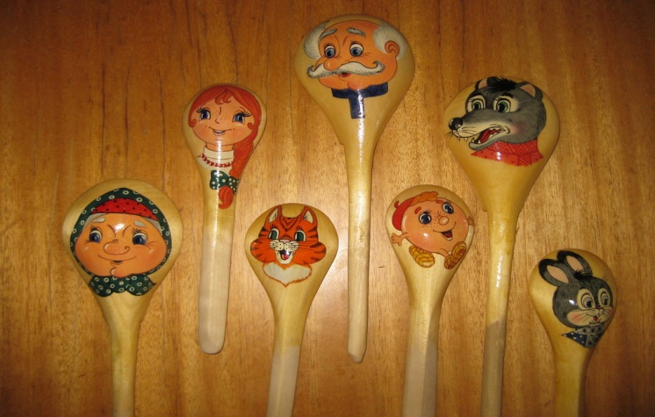
Театр ложек

Slide 23
Куклы за пять минут
Их можно изготовить из:
• разрисовав всю ладонь или большой и указательный палец
• из бумажных пакетов и бумажных тарелок
• из теннисного или резинового мяча, платка и пуговиц
• из журнальных вырезок и линейки
• из плотной ткани
• из прищепки
• из катушки и носового платка
• из ролика от туалетной бумаги
• из ложки
• из картона

Slide 24
Для театра необходимо: 1. Декорации 2. Театральное освещение 3. Музыкальное сопровождение

Slide 25
Театр – особая среда для познавательно – речевого и творческого развития детей

